Slide 1


第
03
讲
Java面向对象基础

Slide 2

C
3.1 类
ONTENTS
3.2 对象
目录
3.3 访问权限
3.4 对象组合
3.5 嵌套类
3.6 包
3.7 小结

Slide 3
3.1 类
类是对某一类事物的抽象描述，对象是某一类中一个或多个具体的事物。
类和对象在使用前必须先定义后使用，如同变量的定义和使用。

Slide 4
3.1 类
封装和隐藏
封装就是将对象的属性（域/数据）和行为（方法/函数）定义在一起，形成一个集合。封装的结果得到一个类。比如对学生类的封装：
class Student{
private String id;//学号
private String name;//姓名
private char gender;//性别
private int age;//年龄
private float score;//成绩
public void show(){//……}//方法，显示学生信息
}

Slide 5
3.1 类
封装和隐藏
封装并不是简单地将对象的属性和行为定义在一起，而是要对属性和行为起到一定的保护作用，这种保护作用称隐藏。
不同类的对象封装的结果不同，即使是同一类的对象在不同环境（系统）中封装结果也会不同。

Slide 6
3.1 类
类的定义
类的定义形式如下：
class 类名
{
域列表;
方法列表;
}

Slide 7
3.1 类
域的定义
域的最基本定义方法与变量定义一样。它的基本定义形式：
数据类型 域名1[=初值1],域名2[=初值2],……,域名n[=初值n];
定义域时可以给出域的初值。在定义域时，如果不给出域的初值，域也会被初始化。
域的定义形式与一般变量的定义基本相同。但是域定义在类中，是类的成员，可以称成员变量，一般变量是定义在方法中，称为局部变量。它们的作用范围不同。

Slide 8
3.1 类
方法的定义
方法就是C/C++语言中的函数，在Java中称为方法（method）。它的基本定义形式：
方法类型 方法名([形式参数表列]）
{
//方法体——若干语句
}

Slide 9
3.1 类
方法类型
1.方法类型
方法用于对数据进行的处理。
一般地，数据处理完成后应将处理的结果数据返回。如果返回数据，该数据一定有类型，这个类型就是定义方法时声明的“方法类型”。所以，“方法类型”是方法返回值的类型。

Slide 10
3.1 类
Return语句
return语句用在方法中。当执行到return语句时，这个方法执行结束并返回到上一个方法的调用处。
方法的返回值可用return语句实现。return语句的使用方法：
return 表达式;
方法也可以不返回值。如果方法不返回值，则定义方法时应该将“方法类型”声明为“void”，明确表示该方法不返回值。
如果方法的类型为“void”，则在方法中一定不能有语句“return 表达式;”，但是可以使用语句：
return;

Slide 11
3.1 类
方法名
“方法名”是方法的标识，执行一个方法是通过“方法名”完成的。
形式参数列表
如果执行一个方法时，需要给方法一些原始数据，则可以通过“形式参数列表”来完成。
“形式参数表列”的形式：
数据类型1 形式参数1, 数据类型2 形式参数2,……,数据类型n 形式参数n

Slide 12
3.1 类
形参列表
根据需要，“形式参数列表”可以有也可以没有。如果定义方法时没有“形式参数列表”，则执行方法不需要给出实际数据；否则，一定要给出相应的实际数据。
调用方法时给出的参数称为实际数据。实际数据又称“实际参数”（简称实参），实参可以是常量、变量或表达式，但形参一定是变量。

Slide 13
3.1 类
方法体
“方法体”是方法的具体实现。想让方法完成什么样的运算，就可以在方法体中定义相应的语句。
方法执行
执行一个方法称为方法的调用。
【例3.1】方法的定义与调用。
Example3_01.java

Slide 14
3.1 类
在一个作用域（如一个类中）内定义的多个同名方法称为方法的重载。
方法重载时要求方法的形式参数互不相同，如形参个数互不相同，或者形参个数相同，但只要有一对对应的参数的类型不同。
方法重载不能靠“方法类型”来区分。
当方法调用时，只要给出实际参数，运行时系统就会自动调用相应的方法而不需程序判断。
一般地，具有相似性质或功能的运算用重载方法。
【例3.2】方法的重载。找出两个整型数、三个整型数和三个以上整型数中的最大值。Example3_02.java

Slide 15
3.1 类
方法的调用有两种形式，一种是嵌套调用，另一种是递归调用。
递归方法是一个方法在执行过程中直接或间接调用了自身。通过递归调用，可以将问题简化为规模缩小了的同类问题的子问题。
使用方法递归调用时，应满足三个要求：
一是每一次的调用都会使问题得到简化
二是前后调用应该有一定的关系，通常是前一次调用要为后一次调用准备好条件（数据）；
三是在问题规模极小时应该终止递归调用，以避免无限递归调用，也就是应该有递归调用结束的条件。

Slide 16
3.1 类
方法的递归
【例3.3】用递归方法计算1+2+3+…..+n的值。
设函数
写成递归形式：
Example3_03.java

Slide 17
C
3.1 类
ONTENTS
3.2 对象
目录
3.3 访问权限
3.4 对象组合
3.5 嵌套类
3.6 包
3.7 小结

Slide 18
3.2 对象
对象的声明与创建
定义了类之后，就可以用类定义对象（object）了。对象又可以称为实例（instance）。
对象声明的形式：
类 对象名表列;
例如：
Point p1,p2;
声明对象后还必须创建对象才能使用对象。

Slide 19
3.2 对象
对象的声明与创建
对象创建的形式：
new 构造方法()
如：new Point()
可以通过赋值的形式给这个对象一个名字。如前面定义的对象名p1，可以用p1表示创建的对象：
p1=new Point();

Slide 20
3.2 对象
对象的使用
使用对象的形式：
对象名.域
对象名.方法名([实际参数表列])
创建一个对象后，这个对象就有自己的属性和行为。通过对象名访问域或方法，只能是对象本身的域或方法，而不能是其它对象的域或方法。
【例3.6】对象的声明、创建与使用。Example3_06.java

Slide 21
3.2 对象
构造方法
创建对象时通过“new”运算符调用类中的构造方法。如果类中没有相应的构造方法，则不能创建对象。所以，在定义类时应该定义构造方法。
在一个类中可以定义多个构造方法，形成构造方法的重载。
利用重载的构造方法可以创建不同初始状态的对象。

Slide 22
3.2 对象
对象的声明与创建
构造方法的定义形式：
方法名([形参表列])
{
//…..方法体
}
【例3.7】为Point类增加构造方法。Example3_07.java

Slide 23
3.2 对象
对象的内存模型
语句：p2=new Point(5,8);
创建一个Point类的对象并用对象名p2表示。
用对象名表示对象，就是对象在内存中的表示方法。如图所示。

Slide 24
3.2 对象
this关键字
this是当前对象，也可以看作是当前对象的别名（当前对象名）。
哪一对象调用这个方法，this就表示的是哪一个对象。
因为当局部变量与域名重名时，在方法中只能访问到局部变量。如果想访问同名的域，就需要在域名前加上this，表示是当前对象中的域，而不是局部变量。
【例3.8】this的使用。Example3_08.java

Slide 25
3.2 对象
参数传递
1.基本数据类型作方法的参数
如果参数是基本数据类型，当这个方法被调用时，运行时系统会为形式参数开辟新的存储单元。所以，即使实际参数是一个变量，它与形参也不是同一个存储单元，形参的值改变了，实际参数的值不会变化。
【例3.9】基本类型的数据作方法参数。Example3_09.java

Slide 26
3.2 对象
参数传递
2.对象名作方法的参数
因为对象名的值就是对象在内存中的地址，所以，当对象名作方法的参数时，是将对象的地址传递到被调方法中。这样，在被调用方法中的形参与主调方法中的实参指的是同一个对象。
【例3.10】对象名作方法的参数。Example3_10.java

Slide 27
3.2 对象
参数传递
3.数组名作方法的参数
数组名表示数组在内存中的起始地址。所以用数组名作方法的参数时，是将数组在内存中的起始地址传递到被调方法中，在被调用方法中就可以通过数组起始地址访问到数组中的每一个元素。
【例3.11】数组名作方法的参数。Example3_11.java

Slide 28
3.2 对象
对象数组
1.对象数组的定义
先声明一个对象数组名。声明形式：
类名 对象数组名[];
再创建对象数组，形式：
对象数组名=new 类名[数组长度];
例如，平面上有若干个点，可以用一个点类的对象数组表示：
Point p[]=new Point[10];

Slide 29
3.2 对象
对象数组
1.对象数组的定义
还需要调用构造方法创建每一个对象。例如，让对象数组p中的每个元素都表示一个对象，可以使用循环：
for(int i=0;i<p.length;i++)
p[i]=new Point();
【例3.12】对象数组的使用。Example3_12.java

Slide 30
3.2 对象
对象数组
2.对象数组初始化
在声明数组时就使数组中的每一个元素表示一个对象，称为对象数组初始化。
对象数组初始化形式：
类名 对象数组名[]={对象表列};
【例3.13】对象数组初始化。Example3_13.java

Slide 31
3.2 对象
static关键字
关键字static用于修饰域和方法。用static修饰的域和方法称为类域和类方法，或称为静态域和静态方法。
1.static修饰域
这种方式有两个缺点，一个是容易遗漏，二是没有做到数据封装。
将计数器变量定义在类中，每创建一个对象时，就在构造方法中使计数器增1，这样可以保证不遗漏，并做到数据封装。
【例3.15】平面上有若干个点，统计点的数量。Example3_15.java

Slide 32
3.2 对象
static关键字
上例程序中共创建了5个对象，每个对象的counter都是1。采用这种封装方式也达不到目的。
可以用关键字static修饰域。当用static修饰一个或多个域后，不论用这个类创建多少个对象，这些对象都有共同的一个或多个域，而不是每个对象独有的域。

Slide 33
3.2 对象
static关键字
声明静态域的形式：
数据类型 static 域名[=初值];
一次可以声明多个静态域，默认值（不初始化）为0。
因为静态域是一个类的所有对象的共同属性，所以又可以将静态域称为类域，可以通过类名直接访问，如例3-16中：
Point.counter
多数情况下应该通过类名访问，因为是类的属性。
【例3.16】在Point类中定义静态域counter，用于统计点的个数。Example3_16.java

Slide 34
3.2 对象
static关键字
2.static修饰方法
static修饰的方法称为类方法或静态方法，可以通过对象名访问，更多的是通过类名访问。
定义类方法的主要目的是用类方法访问类域。定义类方法的形式：
static 方法类型 方法名([形参表列])
{
//……方法体
}
【例3.17】在Point类中定义类方法访问类域。Example3_17.java

Slide 35
3.2 对象
@Deprecated注解
注解用于对程序或数据进行说明。
@Deprecated是注解中的一种，表示它所注解的域或方法已经过时，不建议再使用。当然，使用也可以。
使用时，将“@Deprecated”放在被注解的域或方法的前面。
【例3.18】注解@Deprecated的使用。Example3_18.java

Slide 36
C
3.1 类
ONTENTS
3.2 对象
目录
3.3 访问权限
3.4 对象组合
3.5 嵌套类
3.6 包
3.7 小结

Slide 37
3.3 访问权限
封装时用适当的保护修饰词就可以对域或方法起到保护作用。
Java中保护修饰词包括private（私有的）、protected（保护的）和public（公有的），定义类时用这些修饰词就可以对域或方法设置保护权限。

Slide 38
3.3 访问权限
Private修饰成员
用关键字private修饰的成员称为私有成员。private修饰域的形式：
private 数据类型 域名;
private修饰方法的形式：
private 方法类型 方法名([形参表列])
{
//……方法体
}

Slide 39
3.3 访问权限
Private修饰成员
私有成员只能被所在类中的方法访问，类外的其它任何方法或对象都不能访问，所以私有成员具有最高的保护权限。
一般地，域的访问权限应该声明为private，以便对数据起到保护作用。

Slide 40
3.3 访问权限
Public修饰成员
用关键字public修饰的成员称为公有成员。public修饰域的形式：
public 数据类型 域名;
public修饰方法的形式:
public 方法类型 方法名([形参表列])
{
//……方法体
}

Slide 41
3.3 访问权限
Public修饰成员
公有成员可以被所在类的其它方法访问；可以在类体外通过对象名直接访问；
可以被同一包中或不同包中的子类继承，并且可以被子类中的方法直接访问；
还可以在子类的类体外通过子类的对象名直接访问。一般地，成员方法的保护权限应该声明为public，以使对象能够与其它类的对象进行适当的通讯。
【例3.19】重新定义Point类，为类中的域和方法加上必要的访问权限。Example3_19.java

Slide 42
3.3 访问权限
Protected修饰成员
用关键字protected修饰的成员称为保护成员。protected修饰域的形式：
protected 数据类型 域名;
protected修饰方法的形式:
protected 方法类型 方法名([形参表列])
{
//……方法体
}

Slide 43
3.3 访问权限
Protected修饰成员
保护成员可以被所在类的其它方法访问；
被子类继承后，可以被子类中的方法直接访问；
在同一个包中，在类体外可以通过对象名直接访问；
不是同一包中的非子类，不能通过对象名直接访问

Slide 44
3.3 访问权限
默认访问权限(友好访问权限)
在域或方法前不加任何访问限定词，则域或方法的访问权限是默认的。
默认访问权限的域或方法可以被类中的其它方法直接访问；
在这个类所在的包中，可以在类体之外通过对象名直接访问。
默认的域或方法具有包的访问权限，利用包的访问权限，可以提高访问的灵活性。

Slide 45
3.3 访问权限
默认访问权限
 | 同一个类 | 同一个包 | 不同包的子类 | 不同包的非子类
private | √
默认的 | √ | √
protected | √ | √ | √
public | √ | √ | √ | √

Slide 46
3.3 访问权限
Public修饰类
关键字public还可以修饰类，使类成为公共类。
公共类可以被任何其它包中的类访问，公共类中的公有成员也可以被任何其它包中的类访问。
一个Java源程序文件中可以定义多个类，但是最多只能有一个类是public类。

Slide 47
C
3.1 类
ONTENTS
3.2 对象
目录
3.3 访问权限
3.4 对象组合
3.5 嵌套类
3.6 包
3.7 小结

Slide 48
3.4 对象组合
如果一个类中的域是由其它类所定义的对象，这个类称为组合类，组合类所定义的对象称为组合对象。
通过对象组合，可以实现代码重用，可以使复杂问题简单化。
【例3.21】平面上有若干条线段和若干圆，已知每条线段的两个端点坐标、每个圆的圆心位置和半径。定义线段类和圆类并生成类的对象表示这些线段和圆。Example3_21.java

Slide 49
C
3.1 类
ONTENTS
3.2 对象
目录
3.3 访问权限
3.4 对象组合
3.5 嵌套类
3.6 包
3.7 小结

Slide 50
3.5 嵌套类
如果一个类只在某一个地方使用一次，则应定义为内部类。使用内部类可以提高封装性、可读性和可维护性，因为类的定义与使用在一起（它们“距离比较近”）。
嵌套类的定义形式与非嵌套类的定义形式基本相同，在嵌套类中可以定义域和方法。
可以将嵌套的类看作外层类中的一个成员，所以它可以访问外层类中的任何成员。
【例3.22】某公司为解决员工住房问题，筹建了一批房屋，该批房屋只在公司内部发售。编程序模拟公司发售房屋的情况。Example3_22.java

Slide 51
3.5 嵌套类
类可以有两种重要的成员：变量成员和方法成员，类还可以有一种成员：类成员。
Java支持在一个类中声明另一个类，这样的类称作内部类或嵌套类，而包含内部类的类成为内部类的外嵌类。
内部类同类中声明的方法或成员变量一样，一个类把内部类看作是自己的成员。

Slide 52
3.5 嵌套类
如果嵌套类前面有关键字static，则称为静态嵌套类（static nested classes），否则称为内部类（inner classes）。
内部类又可以分局部类（local classes）和匿名类（anonymous classes）。
在方法中可以定义类，这样的类称为局部类。匿名类实际上是一个类的子类。

Slide 53
3.5 嵌套类
外嵌类的成员变量在内部类中仍然有效，内部类中的方法也可以调用外嵌类中的方法。
内部类的类体中不可以声明类变量和类方法。外嵌类可以用内部类声明对象，作为外嵌类的成员。

Slide 54
3.5 嵌套类
外嵌类的成员变量在内部类中仍然有效，内部类中的方法也可以调用外嵌类中的方法。
内部类的类体中不可以声明类变量和类方法。外嵌类可以用内部类声明对象，作为外嵌类的成员。
内部类实例：InnerClassTest1.java
注意查看包含内部类的外嵌类编译以后的字节码文件.

Slide 55
3.5 嵌套类
An inner class is a class that is defined inside another class. Why would you want to do that? There are three reasons:
1. Inner class methods can access the data from the scope in which they are defined—including data that would otherwise be private.
2. Inner classes can be hidden from other classes in the same package.
3. Anonymous inner classes are handy when you want to define callbacks without writing a lot of code.

Slide 56
3.5 嵌套类
Use of an Inner Class to Access Object State
public class InnerClassTest2
{
public static void main(String[] args)
{
TalkingClock clock = new TalkingClock(1000, true);
clock.start();
JOptionPane.showMessageDialog(null, "Quit program?");
System.exit(0);
}
}

Slide 57
3.5 嵌套类
class TalkingClock
{
public TalkingClock(int interval, boolean beep) {
this.interval = interval;
this.beep = beep;
}
public void start() {
ActionListener listener = new TimePrinter();
Timer t = new Timer(interval, listener);
t.start();
}
private int interval;
private boolean beep;
private class TimePrinter implements ActionListener
{
public void actionPerformed(ActionEvent event) {
Date now = new Date();
System.out.println("At the tone, the time is " + now);
if (beep) Toolkit.getDefaultToolkit().beep();
}
}
}
Use of an Inner Class to Access Object State

Slide 58
3.5 嵌套类
Use of an Inner Class to Access Object State
The TimePrinter class has no instance field or variable named beep. Instead, beep refers to the field of the TalkingClock object that created this TimePrinter. This is quite innovative.

Slide 59
3.5 嵌套类
Use of an Inner Class to Access Object State
Traditionally, a method could refer to the data fields of the object invoking the method. An inner class method gets to access both its own data fields and those of the outer object creating it.
How to do this?

Slide 60
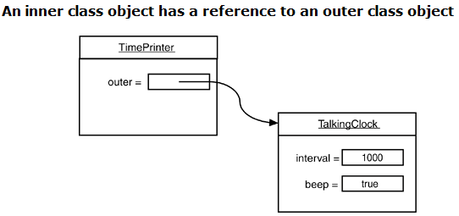
3.5 嵌套类
Use of an Inner Class to Access Object State
an object of an inner class always gets an implicit reference to the object that created it.

Slide 61
3.5 嵌套类
Use of an Inner Class to Access Object State
This reference is invisible in the definition of the inner class. However, to illuminate the concept, let us call the reference to the outer object outer. Then, the actionPerformed method is equivalent to the following:
public void actionPerformed(ActionEvent event) {
Date now = new Date();
System.out.println("At the tone, the time is " + now);
if (outer.beep)
Toolkit.getDefaultToolkit().beep();
}

Slide 62
3.5 嵌套类
Use of an Inner Class to Access Object State
The outer class reference is set in the constructor. Because the TalkingClock defines no constructors, the compiler synthesizes a constructor, generating code like this:
public TimePrinter(TalkingClock clock) { outer = clock; }
Again, please note, outer is not a Java keyword. We just use it to illustrate the mechanism involved in an inner class.

Slide 63
3.5 嵌套类
Special Syntax Rules for Inner Classes
The expression OuterClass.this denotes the outer class reference. For example, you can write the actionPerformed method of the TimePrinter inner class as
public void actionPerformed(ActionEvent event) {
. . .
if (TalkingClock.this.beep) Toolkit.getDefaultToolkit().beep(); }

Slide 64
3.5 嵌套类
Special Syntax Rules for Inner Classes
Conversely, you can write the inner object constructor more explicitly, using the syntax
outerObject.new InnerClass(construction parameters)
For example,ActionListener listener = this.new TimePrinter();
TalkingClock jabberer = new TalkingClock(1000, true); TalkingClock.TimePrinter listener = jabberer.new TimePrinter();

Slide 65
3.5 嵌套类
Local Inner Classes
If you look carefully at the code of the TalkingClock example, you will find that you need the name of the type TimePrinter only once: when you create an object of that type in the start method.
When you have a situation like this, you can define the class locally in a single method.

Slide 66
3.5 嵌套类
Local Inner Classes
public void start() {
class TimePrinter implements ActionListener {
public void actionPerformed(ActionEvent event) {
Date now = new Date();
System.out.println("At the tone, the time is " + now);
if (beep) Toolkit.getDefaultToolkit().beep();
}
}
ActionListener listener = new TimePrinter();
Timer t = new Timer(1000, listener);
t.start();
}

Slide 67
3.5 嵌套类
Local Inner Classes—几点说明
Local classes are never declared with an access specifier (that is, public or private). Their scope is always restricted to the block in which they are declared.
Local classes have a great advantage: they are completely hidden from the outside world—not even other code in the TalkingClock class can access them. No method except start has any knowledge of the TimePrinter class.

Slide 68
3.5 嵌套类
Local Inner Classes—几点说明
Local classes have another advantage over other inner classes. Not only can they access the fields of their outer classes, they can even access local variables!
However, those local variables must be declared final. Here is a typical example. Let's move the interval and beep parameters from the TalkingClock constructor to the start method.

Slide 69
3.5 嵌套类
Local Inner Classes—几点说明
public void start(int interval, final boolean beep) {
class TimePrinter implements ActionListener {
public void actionPerformed(ActionEvent event) {
Date now = new Date();
System.out.println("At the tone, the time is " + now);
if (beep)
Toolkit.getDefaultToolkit().beep();
}
}
ActionListener listener = new TimePrinter();
Timer t = new Timer(1000, listener);
t.start();
}

Slide 70
3.5 嵌套类
Anonymous Inner Classes
When using local inner classes, you can often go a step further. If you want to make only a single object of this class, you don't even need to give the class a name. Such a class is called an anonymous inner class.

Slide 71
3.5 嵌套类
Anonymous Inner Classes
public void start(int interval, final boolean beep) {
ActionListener listener = new ActionListener() {
public void actionPerformed(ActionEvent event) {
Date now = new Date();
System.out.println("At the tone, the time is " + now);
if (beep)
Toolkit.getDefaultToolkit().beep();
}
};
Timer t = new Timer(1000, listener);
t.start();
}

Slide 72
3.5 嵌套类
Anonymous Inner Classes—another style
public void start(int interval, final boolean beep) {
Timer t = new Timer(1000, new ActionListener() {
public void actionPerformed(ActionEvent event) {
Date now = new Date();
System.out.println("At the tone, the time is " + now);
if (beep)
Toolkit.getDefaultToolkit().beep();
}
});
t.start();
}

Slide 73
3.5 嵌套类
static Inner Classes
内部类仅需对外隐藏，而不需要外部对象的引用时，可声明为静态内部类。
Java文档中是这样描述static内部类的：一旦内部类使用static修饰，那么此时这个内部类就升级为顶级类。
也就是说，除了写在一个类的内部以外，static内部类具备所有外部类的特性

Slide 74
3.5 嵌套类
Lamda表达式
Lambda表达式主要目的是在使用单接口（只含有一个方法的接口）匿名类时让代码更加简洁。
Lambda表达式就是一个匿名方法（函数）.
通常的方法：
int f(int a,int b ) {
return a+b;
}
Lambda表达式：
(int a,int b ) ->{
return a+b;
}
Lambda表达式：
(a, b ) -> {
return a+b;
}
Lambda表达式只写参数列表（可以省略参数的类型）和方法体 (参数列表和方法体之间的符号是 ->)：

Slide 75
3.5 嵌套类
Lamda表达式
假如Com是一个单接口（不必关心接口里方法的名称） :
Com com = (double x) ->{
return x*x*x;
};
Lambda表达式，简化了匿名类的用法.如果更改了接口里方法的名字，Lambada表达式不受影响 。
LamdaTest
针对单接口匿名类使用 Lambda表达式简化了代码。

Slide 76
3.5 嵌套类
使用Lambda表达式
Lambda语法格式：
(parameters)->expression 或者
(parameters)->{statements;}
Lambda表达式由三部分组成：
parameters：形参列表。
-> ：表示为“被用于”。
方法体：可以是表达式也可以是代码块，实现函数接口中的方法。方法体可以有返回值也可以没有返回值。

Slide 77
3.5 嵌套类
使用Lambda表达式
几个简单示例：
()->1
没有参数，直接返回1；
(int x,int y )-> x+y
有两个int类型的参数，返回这两个参数的和；
(x,y)->x+y
有两个参数，JVM根据上下文推断参数的类型，返回两个参数的和；
(String name,String number)->{System.out.println(name);System.out.println(number);}
有两个String类型参数，分别进行输出，没有返回值；
x->2*x
有一个参数，返回它本身的2倍。

Slide 78
C
3.1 类
ONTENTS
3.2 对象
目录
3.3 访问权限
3.4 对象组合
3.5 嵌套类
3.6 包
3.7 小结

Slide 79
3.6 包
package用于定义包，import用引入包中的类。
包是对类的一种管理方式。开发Java程序时，可以将功能相近或相似的类放在一个包中，其它功能相近或相似的类再放在另一个包中，如同管理文件、对文件进行分类。
如果想使用包中已经有的类，可以使用import语句。import引入类后，就相当于在当前类中定义了相应的类，在程序中就可以用类创建对象了。

Slide 80
3.6 包
Package语句
package语句可以将当前程序文件中的类放到指定的包中。它的使用形式：
package 包名[.子包名1[.子包名2[……]]];
package必须放在第一行，而且最多只能有一条package语句。
如果程序中没有package，则将类放在源文件所在的文件夹中（默认包）。
【例3.23】将例3.21中的Point类、Line类和Circle类放到包classeslib中。

Slide 81
3.6 包
import语句
import将其它包中的类引入当前程序文件中。它的使用形式：
import 包名[.子包名1[.子包名2[…]]].类名;
将包中名为“类名”的类引入到当前程序文件中。或：
import 包名[.子包名1[.子包名2[…]]].*;
将“包名”（或“子包n”）包中的所有类引入到当前程序文件中，但不包括“包名”（或“子包n”）中的子包。

Slide 82
3.6 包
Import static语句
import static使用形式：
import static 类名.静态成员;
可以将“类名”类中的“静态成员”引入到当前程序中，然后直接使用“静态成员”就可以了。或：
import static 类名.*;
可以将“类名”类中的所有静态成员引入到当前程序中。
【例3.24】import static的使用。Example3_24.java

Slide 83
C
3.1 类
ONTENTS
3.2 对象
目录
3.3 访问权限
3.4 对象组合
3.5 嵌套类
3.6 包
3.7 小结

Slide 84
小结
Summary
对象是基于类产生的，所以必须先定义类。类是对同一类对象的共同属性和行为的抽象描述，定义时，属性定义成类中的域，行为定义成类的方法。类中还可以定义类，称为类的嵌套。
如果一个类的所有对象有共同的属性和行为，可以将它们定义成静态成员。
构造方法用来创建对象并可以对对象进行初始化。方法可以重载，可以递归。
方法调用时，是将主调方法中的参数值传递给形式参数，不管形式参数的类型是基本数据类型还是非基本类型。

Slide 85
小结
Summary
通过调用构造方法可以创建对象。对象创建后就可以通过对象访问其中的成员，访问时要考虑成员是否能被访问（可见性，访问修饰词限定）。
关键字this表示的是当前对象，这个对象只能在（非静态）成员 方法中可见。在局部变量与域同名时可以通过this来访问域，避免引起混淆。
需要一个类的大量对象可以定义对象数组，还可以定义组合类，表示更复杂的对象。

Slide 86
小结
Summary
基于软件维护或版本升级的需要，类中已定义的域或方法不建议再使用时，可以用@Deprecated进行注解。
用包的方式可以对类进行分类管理和使用，需要时可以引入相应包中的类或类中的静态成员。

Slide 87
补充内容
文档类Jar文件
可以将有包名的类的字节码文件压缩成一个jar文件，供其他源文件用import语句引入jar文件中的类。
假设 TestOne类和TestTwo类的包名分别是sohu.com和sun.hello.moon，生成jar文件步骤如下：

Slide 88
补充内容
文档类Jar文件
1．编写清单文件qingdan.mf
Manifest-Version: 1.0
Class: sohu.com.TestOne sun.hello.moon.TestTwo
Created-By: 11
2．jar命令
进入包路径的父目录中执行jar，生成Jerry.jar文档：
C:\ch4>jar cfm Jerry.jar qingdan.mf sohu\com\TestOne.class sun\hello\moon\TestTwo.class
Manifest-Version：和 1.0之间、Class：和类之间，以及Created-By：和11之间必须有且只有一个空格

Slide 89
补充内容
文档类Jar文件
3．使用jar文件中的类
将Jerry.jar 保存在C:\ch4中
Jar示例1 使用import语句引入Jerry.jar中的类。
C:\ch4> javac -cp Jerry.jar tom/jiafei/Example4_21.java
C:\ch4> java -cp Jerry.jar; tom.jiafei.Example4_21
分号和主类名之间必须留有至少一个空格。

Slide 90
补充内容
可运行类Jar文件
可以将一个Java应用程序中的类，全部打包到一个jar文件中，然后使用jar命令运行这个jar文件。
jar示例2中Circle.java，Circular.java，主类Example4_22.java的包名分别是data.one、data.two、my.app。
运行Jar中主类命令如下：

Slide 91
补充内容
可运行类Jar文件
1．编写清单文件 （moon.mf）
Manifest-Version: 1.0
Main-Class: my.app.Example4_22
Created-By: 11
2．jar命令
进入包路径的父目录中执行jar，生成可执行的App.jar：
C:\ch4>jar –cfm App.jar moon.mf data/one/*.class data/two/*.class my/app/*.class
3. 执行jar文件
通过增加参数-jar执行含有主类的jar文件：
java -jar 含有主类的jar文件

Slide 92

补充内容
Java虚拟机内存简介
运行JDKDEMO提供的程序MemoryMonitor.java，了解JAVA虚拟机运行时的内存状况

Slide 93
补充内容
Java虚拟机内存简介
JAVA虚拟机内存主要分为程序计数器、栈（虚拟机栈、本地方法栈）、堆、方法区几部分。
程序计数器：每个线程私有的存储区域，互不影响，独立存储，表示线程字节码行号。
虚拟机栈：线程私有，生存期同线程。存储编译期可知的基本数据类型和对象引用以及方法的相关参数，内存空间在编译期确定。

Slide 94
补充内容
Java虚拟机内存简介
本地方法栈：作用同虚拟机栈，服务于本地方法（Java Native Invocation）调用。
Java堆内存：存储对象实例和数组，一般在程序运行时动态分配。
方法区：线程共享的存储区域，存储被虚拟机加载的类信息（字节代码）、常量、静态变量。
在Eclipse配置文件可设置相关存储区域大小。

Slide 95
补充内容
Object class: The Cosmic Superclass
To work with OOP, you should be able to identify three key characteristics of objects:
The object's behavior— what can you do with this object, or what methods can you apply to it?
The object's state— how does the object react when you apply those methods?
The object's identity— how is the object distinguished from others that may have the same behavior and state?

Slide 96
补充内容
Object class: The Cosmic Superclass
All objects that are instances of the same class share a family resemblance by supporting the same behavior. The behavior of an object is defined by the methods that you can call.
Next, each object stores information about what it currently looks like. This is the object's state. An object's state may change over time, but not spontaneously. A change in the state of an object must be a consequence of method calls. (If the object state changed without a method call on that object, someone broke encapsulation.)

Slide 97
补充内容
Object class: The Cosmic Superclass
However, the state of an object does not completely describe it, because each object has a distinct identity.
For example, in an order-processing system, two orders are distinct even if they request identical items.
Notice that the individual objects that are instances of a class always differ in their identity and usually differ in their state.

Slide 98
补充内容
Object class: The Cosmic Superclass
The Object class is the ultimate ancestor-every class in Java extends Object. However, you never have to write:
class Employee extends Object
The ultimate superclass Object is taken for granted if no superclass is explicitly mentioned.

Slide 99
补充内容
Object class: The Cosmic Superclass
In Java, only the primitive types (numbers, characters, and boolean values) are not objects.
All array types, no matter whether they are arrays of objects or arrays of primitive types, are class types that extend the Object class.
Employee[] staff = new Employee[10];
Object obj = staff; // OK
obj = new int[10]; // OK
Employee e = (Employee) obj; //ERROR

Slide 100
补充内容
Object class: The Cosmic Superclass
Three important services provided by the Object class.
public boolean equals(Object obj);
public int hashCode();
public String toString();
public Employee clone();
protected void finalize();

Slide 101
补充内容
Object class: The Cosmic Superclass
equals Method
The equals method in the Object class tests whether one object is considered equal to another. The equals method, as implemented in the Object class, determines whether two object references are identical. This is a pretty reasonable default—if two objects are identical, they should certainly be equal.

Slide 102
补充内容
Object class: The Cosmic Superclass
equals Method
For quite a few classes, nothing else is required. For example, it makes little sense to compare two PrintStream objects for equality. However, you will often want to implement state-based equality testing, in which two objects are considered equal when they have the same state.

Slide 103
补充内容
Object class: The Cosmic Superclass
equals Method
class Employee {
public boolean equals(Object otherObject) {
if (this == otherObject) return true;
if (otherObject == null) return false;
if (getClass() != otherObject.getClass()) return false;
Employee other = (Employee) otherObject;
return name.equals(other.name) && salary == other.salary && hireDay.equals(other.hireDay);
}
}

Slide 104
补充内容
Object class: The Cosmic Superclass
equals Method
When you define the equals method for a subclass, first call equals on the superclass. If that test doesn't pass, then the objects can't be equal. If the superclass fields are equal, then you are ready to compare the instance fields of the subclass.

Slide 105
补充内容
Object class: The Cosmic Superclass
equals Method
class Manager extends Employee {
public boolean equals(Object otherObject) {
if (!super.equals(otherObject)) return false;
Manager other = (Manager) otherObject;
return bonus == other.bonus;
}
}

Slide 106
补充内容
Object class: The Cosmic Superclass
A common mistake, can you find it?
public class Employee {
public boolean equals(Employee other) {
return name.equals(other.name) &&
salary == other.salary &&
hireDay.equals(other.hireDay);
}
...
}

Slide 107
补充内容
Object class: The Cosmic Superclass
A common mistake, can you find it?
This method declares the explicit parameter type as Employee. As a result, it does not override the equals method of the Object class but defines a completely unrelated method.
Starting with JDK 5.0, you can protect yourself against this type of error by tagging methods that are intended to override superclass methods with @Override:

Slide 108
补充内容
Object class: The Cosmic Superclass
A common mistake, can you find it?
@Override public boolean equals(Object other) If you made a mistake and you are defining a new method, the compiler reports an error. For example, suppose you add the following declaration to the Employee class.
Override public boolean equals(Employee other) An error is reported because this method doesn't override any method from the Object superclass.

Slide 109
补充内容
Object class: The Cosmic Superclass
equals Method
Here is a recipe for writing the perfect equals method:
Name the explicit parameter otherObject—later, you need to cast it to another variable that you should call other.
Test whether this happens to be identical to otherObject:
if (this == otherObject) return true; This statement is just an optimization. In practice, this is a common case. It is much cheaper to check for identity than to compare the fields.

Slide 110
补充内容
Object class: The Cosmic Superclass
equals Method
Test whether otherObject is null and return false if it is. This test is required.
if (otherObject == null) return false;
Compare the classes of this and otherObject. If the semantics of equals can change in subclasses, use the getClass test:
if (getClass() != otherObject.getClass()) return false;

Slide 111
补充内容
Object class: The Cosmic Superclass
equals Method
if (getClass() != otherObject.getClass()) return false; If the same semantics holds for all subclasses, you can use an instanceof test:
if (!(otherObject instanceof ClassName)) return false;
Cast otherObject to a variable of your class type:
ClassName other = (ClassName) otherObject

Slide 112
补充内容
Object class: The Cosmic Superclass
equals Method
Now compare the fields, as required by your notion of equality. Use == for primitive type fields, equals for object fields. Return true if all fields match, false otherwise.
return field₁ == other.field₁ && field₂.equals(other.field₂)&& . . .; If you redefine equals in a subclass, include a call to super.equals(other).

Slide 113
补充内容
Object class: The Cosmic Superclass
hascode Method
A hash code is an integer that is derived from an object. Hash codes should be scrambled—if x and y are two distinct objects, there should be a high probability that x.hashCode() and y.hashCode() are different.

Slide 114
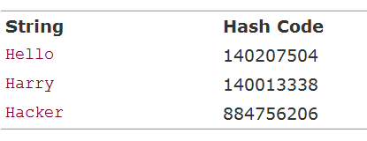
补充内容
Object class: The Cosmic Superclass
hascode Method
The String class uses the following algorithm to compute the hash code:
int hash = 0;
for (int i = 0; i < length(); i++)
hash = 31 * hash + charAt(i);

Slide 115
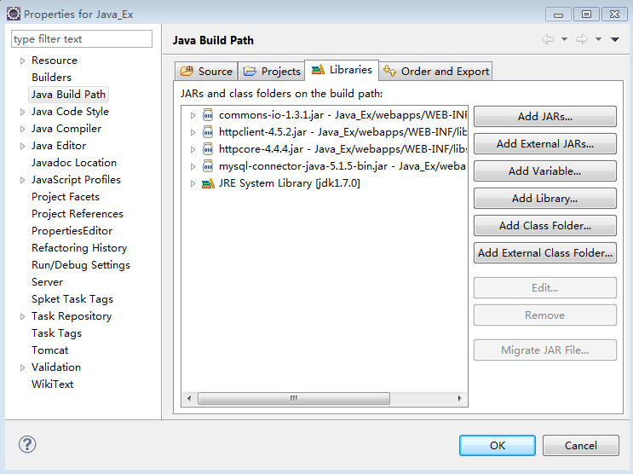
补充内容
Object class: The Cosmic Superclass
如何在Eclipse中查看JAR源码？
Step1：
project--->properties
如右图所示：

Slide 116
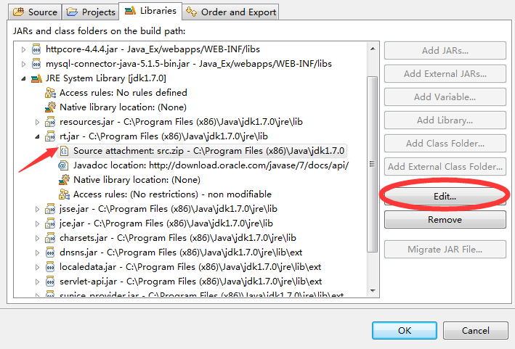
补充内容
Object class: The Cosmic Superclass
如何在Eclipse中查看JAR源码？
Step2：展开相应的JAR，如果没有关联源程序，单击编辑按钮，如右图所示：

Slide 117
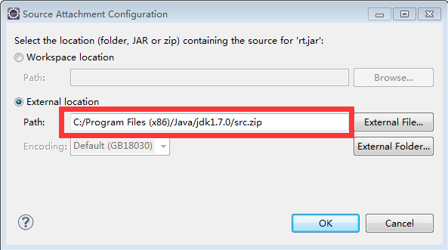
补充内容
Object class: The Cosmic Superclass
如何在Eclipse中查看JAR源码？
Step2：在弹出的对话框中选择关联的JAR源程序压缩包即可：

Slide 118
补充内容
Object class: The Cosmic Superclass
hascode Method
The hashCode method is defined in the Object class. Therefore, every object has a default hash code. That hash code is derived from the object's memory address.
Consider this example:

Slide 119
补充内容
Object class: The Cosmic Superclass
hascode Method
String s = "Ok";
StringBuffer sb = new StringBuffer(s); System.out.println(s.hashCode() + " " + sb.hashCode());
String t = new String("Ok");
StringBuffer tb = new StringBuffer(t); System.out.println(t.hashCode() + " " + tb.hashCode());

Slide 120
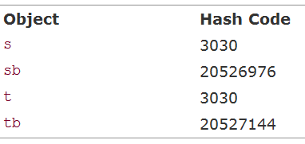
补充内容
Object class: The Cosmic Superclass
hascode Method

Slide 121
补充内容
Object class: The Cosmic Superclass
hascode Method
If you redefine the equals method, you will also need to redefine the hashCode method for objects that users might insert into a hash table.
The hashCode method should return an integer (which can be negative). Just combine the hash codes of the instance fields so that the hash codes for different objects are likely to be widely scattered.

Slide 122
补充内容
Object class: The Cosmic Superclass
hascode Method
Your definitions of equals and hashCode must be compatible: if x.equals(y) is true, then x.hashCode() must be the same value as y.hashCode().
For example, if you define Employee.equals to compare employee IDs, then the hashCode method needs to hash the IDs, not employee names or memory addresses.

Slide 123
补充内容
Object class: The Cosmic Superclass
toString Method
Another important method in Object is the toString method that returns a string representing the value of this object. Here is a typical example. The toString method of the Point class returns a string like this:
java.awt.Point[x=10,y=20]

Slide 124
补充内容
Object class: The Cosmic Superclass
toString Method
Most (but not all) toString methods follow this format: the name of the class, followed by the field values enclosed in square brackets. Here is an implementation of the toString method for the Employee class:

Slide 125
补充内容
Object class: The Cosmic Superclass
toString Method
public String toString() {
return "Employee[name=" + name + ",salary=" + salary + ",hireDay=" + hireDay + "]";
}
public String toString() {
return getClass().getName() + "[name=" + name + ",salary=" + salary + ",hireDay=" + hireDay + "]";
}

Slide 126
补充内容
Object class: The Cosmic Superclass
toString Method
The Object class defines the toString method to print the class name and the hash code of the object. For example, the call
System.out.println(System.out) produces an output that looks like this:
java.io.PrintStream@2f6684

Slide 127
补充内容
Object class: The Cosmic Superclass
clone Method
Object clone()
creates a clone of the object. The Java runtime system allocates memory for the new instance and copies the memory allocated for the current object.

Slide 128
补充内容
Object class: The Cosmic Superclass
clone Method
When you make a copy of a variable, the original and the copy are references to the same object. This means a change to either variable also affects the other.
Employee original = new Employee("John Public", 50000);
Employee copy = original;
copy.raiseSalary(10); // oops--also changed original

Slide 129
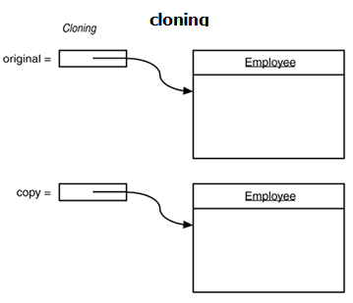
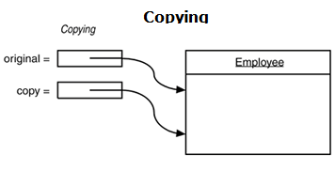
补充内容
Object class: The Cosmic Superclass
clone Method

Slide 130
补充内容
Object class: The Cosmic Superclass
clone Method
If you would like copy to be a new object that begins its life being identical to original but whose state can diverge over time, then you use the clone method.
Employee copy = original.clone();
copy.raiseSalary(10);
// OK--original unchanged

Slide 131
补充内容
Object class: The Cosmic Superclass
clone Method
But it isn't quite so simple. The clone method is a protected method of Object, which means that your code cannot simply call it. Only the Employee class can clone Employee objects.
Why?

Slide 132
补充内容
Object class: The Cosmic Superclass
clone Method
Think about the way in which the Object class can implement clone. It knows nothing about the object at all, so it can make only a field-by-field copy.

Slide 133
补充内容
Object class: The Cosmic Superclass
clone Method
If all data fields in the object are numbers or other basic types, copying the fields is just fine.
But if the object contains references to subobjects, then copying the field gives you another reference to the subobject, so the original and the cloned objects still share some information.

Slide 134
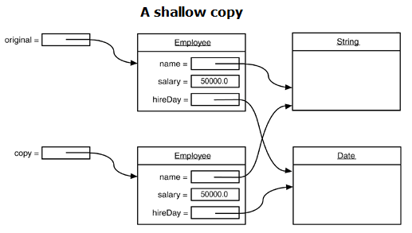
补充内容
Object class: The Cosmic Superclass
clone Method
the default cloning operation is "shallow"—it doesn't clone objects that are referenced inside other objects.

Slide 135
补充内容
Object class: The Cosmic Superclass
clone Method
Does it matter if the copy is shallow?
If the subobject that is shared between the original and the shallow clone is immutable, then the sharing is safe.

Slide 136
补充内容
Object class: The Cosmic Superclass
clone Method
This certainly happens if the subobject belongs to an immutable class, such as String. Alternatively, the subobject may simply remain constant throughout the lifetime of the object, with no mutators touching it and no methods yielding a reference to it.

Slide 137
补充内容
Object class: The Cosmic Superclass
clone Method
public Employee clone() throws CloneNotSupportedException
{
// call Object.clone()
Employee cloned = (Employee)super.clone();
// clone mutable fields
cloned.hireDay = (Date)hireDay.clone();
return cloned;
}

Slide 138
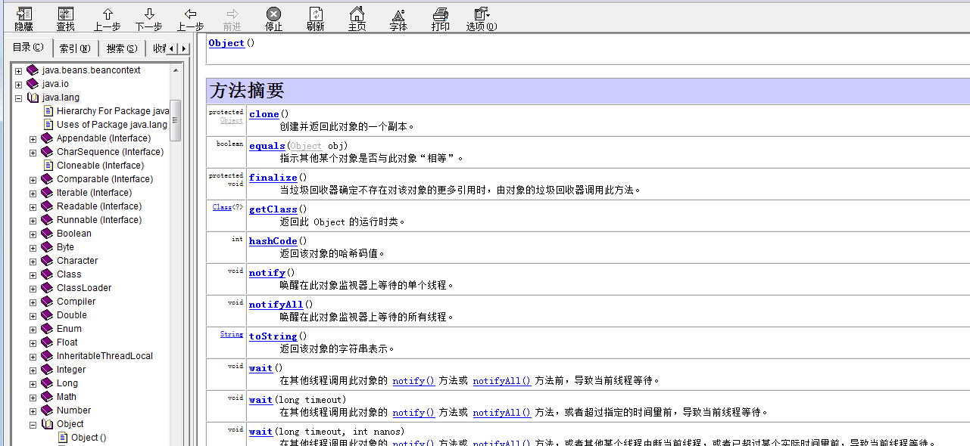
补充内容
For more info about java.lang.Object, please refer to java reference

Slide 139
习题
下载并安装JDK，配置好相关环境变量；
编写几个简单的Java程序，在命令行方式下编译运行之；
下载并安装Eclipse；
通过Eclipse集成开发环境创建Project并添加几个简单的JAVA源程序，分别通过命令行方式与IDE方式编译并运行程序

Slide 140

谢谢大家
Java程序设计

